Slide 1
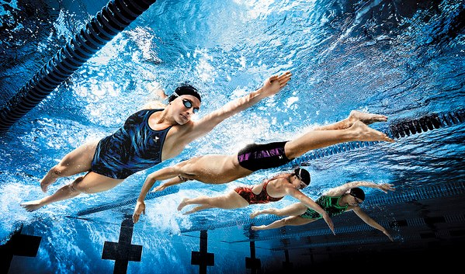
Плавание

Slide 2
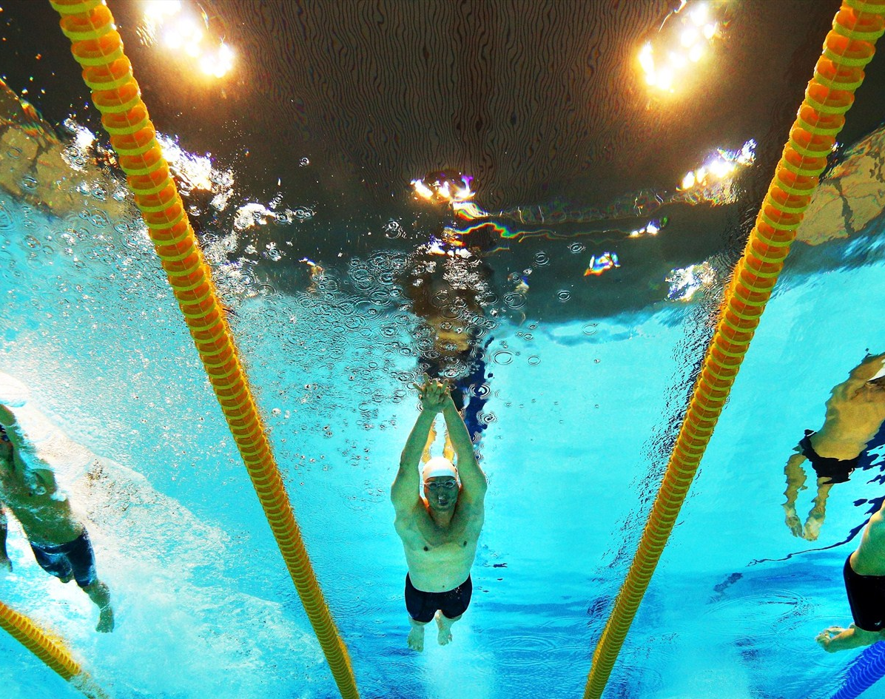
Плавание — вид спорта или спортивная дисциплина, заключающаяся в преодолении вплавь за наименьшее время различных дистанций. При этом в подводном положении по действующим ныне правилам разрешается проплыть не более 15 м после старта или поворота (в плавании брассом подобное ограничение сформулировано по-другому); скоростные виды подводного плавания относятся не к плаванию, а к подводному спорту.

Slide 3
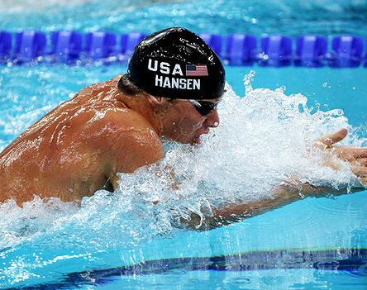
Брасс
Брасс (фр. brasse от фр. brasser — месить, перемешивать) — стиль спортивного плавания на груди, при котором руки и ноги выполняют симметричные движения в плоскости, параллельной поверхности воды.

Slide 4
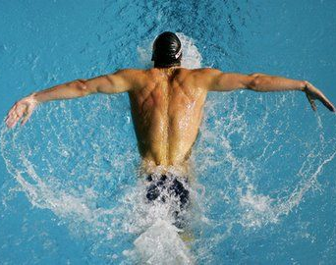
Баттерфляй
Дельфин или Баттерфляй (англ. butterfly — «бабочка») — один из наиболее технически сложных и утомительных стилей плавания. Это стиль плавания на животе, в котором левая и правая части тела одновременно совершают симметричные движения: руки совершают широкий и мощный гребок, приподнимающий тело пловца над водой, ноги и таз совершают волнообразные движения. Баттерфляй — один из самых сложных способов плавания и считается вторым по скорости после кроля. Кроль на спине на дистанциях от 200 метров уже практически не уступает баттерфляю в скорости, что частично объясняется низким стартом первого.

Slide 5
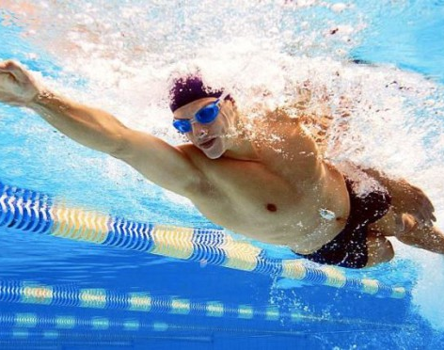
Кроль
Кроль (англ. crawl — ползание) — вид плавания на животе, в котором левая и правая часть тела совершают гребки попеременно. Каждая рука совершает широкий гребок вдоль оси тела пловца, во время чего ноги, в свою очередь, тоже попеременно поднимаются и опускаются. Лицо плывущего находится в воде, и лишь периодически во время гребка голова поворачивается, чтобы сделать вдох. Кроль считается наиболее быстрым способом плавания. На соревнованиях по плаванию вольным стилем большинство спортсменов отдают предпочтение именно кролю, поэтому «вольный стиль» и «кроль» стали практически синонимами.

Slide 6
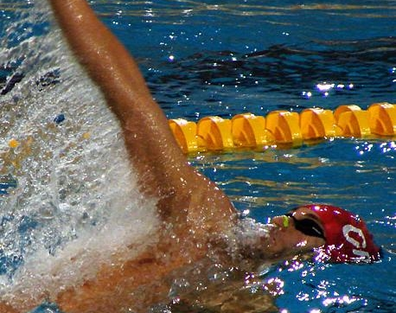
Кроль на спине
Плавание на спине, кроль на спине — стиль плавания, который визуально похож на кроль (руки совершают гребки попеременно, а ноги совершают попеременное непрерывное поднятие/опускание), но имеет следующие отличия: человек плывет на спине, а не на животе, и пронос над водой выполняется прямой рукой, а не согнутой, как в кроле. Третий по скорости плавания стиль на дистанциях до 200 метров. Особенностью этого способа является то, что человеку не надо выдыхать в воду, так как лицо находится на поверхности. Ещё одна особенность стиля — это то, что старт совершается из воды, а не с тумбочки, как во всех остальных стилях.

Slide 7
Благодарю за внимание!

